Slide 1
작업내역 관리 분석
작성자
고두현
소속
SGH. 정보시스템실. 정보개발팀
작성일
21.07.15

Slide 2
문서 업데이트 이력
날짜 | 업데이트 내용 | 업데이트 페이지 | 변경자
21.07.14 | 초안작성 | 전체 | 고두현

Slide 3
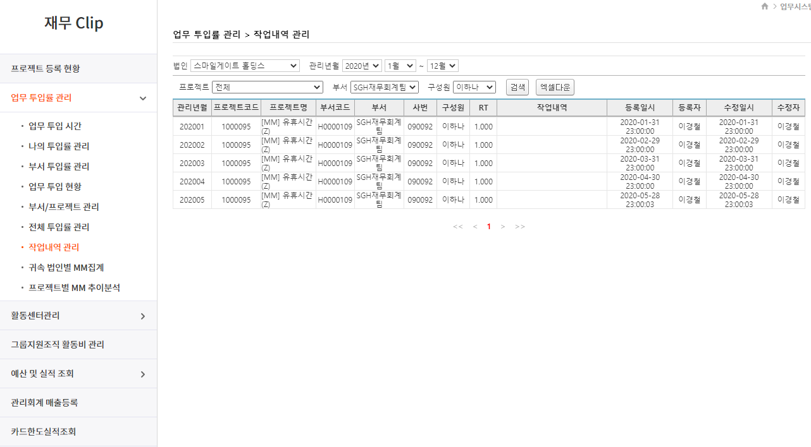
재무Clip > 업무 투입률 관리 > 작업내역 관리
Description
1. 법인
- fnChangeCom()
↓
fnSelect()
↓
SelectWorkHistoryProjectList()
exec EKPETC.dbo. up_MANDAY_PROJECT_WORKYM_PERIOD_SELECT
@COM_CD, @WORK_YM_FROM, @WORK_YM_TO
↓
SelectWorkHistoryDeptList()
exec EKPETC.dbo. up_MANDAY_DEPT_WORKYM_PERIOD_SELECT
@COM_CD, @WORK_YM_FROM, @WORK_YM_TO
↓
SelectWorkHistoryUserList('')
exec EKPETC.dbo. up_MANDAY_USER_WORKYM_PERIOD_SEARCH_SELECT
@WORK_YM_FROM, @WORK_YM_TO, @DEPT_CD
2. 관리년월
- fnYYMMChangeWorkHistory()
3. 프로젝트
- SelectWorkHistoryDeptList()
exec EKPETC.dbo. up_MANDAY_DEPT_WORKYM_PERIOD_SELECT
@COM_CD, @WORK_YM_FROM, @WORK_YM_TO
4. 부서
- SelectWorkHistoryUserList('')
exec EKPETC.dbo. up_MANDAY_USER_WORKYM_PERIOD_SEARCH_SELECT
@WORK_YM_FROM, @WORK_YM_TO, @DEPT_CD
5. 구성원
- 구성원 선택
1
2
3
4
5
6
7
[Page Loading]
// 법인리스트 가져오기
public void GetCompanyLIst() {
string strConn = base.GetDBConnect("GWDB");
...
oDbMgr = new CommDBMgr.DBReader();
dt = oDbMgr.GetDataTable("select * from MDI.dbo.VW_COMPANY_MM order by sort_no", "COM_LIST", strConn);
...
}
↓
setAccYYMMWorkHistory_Init()
↓
fnYYMMInitWorkHistory()
↓
SelectProjectMngAuth()
: EKPETC.dbo.up_MANDAY_PROJECT_DEPTAUTH
@DEPT_CD
↓
fnSelect()

Slide 4
재무Clip > 업무 투입률 관리 > 작업내역 관리
Description
6. 검색
- fnWorkHistorySearch()
: 페이지 로딩
7. 엑셀다운
- fnmMandayExcelDownload()
↓
ManDayWorkHistoryExcel.aspx
exec EKPETC.dbo. up_MANDAY_WORKHISTORY_LIST
@COM_CD, @WORK_YM_FROM, @WORK_YM_TO, @PJT_CD, @DEPT_CD, @USER_ID
1
2
3
4
5
6
7

